Slide 1
基于LangGraph与Web地图MCP服务的旅行规划智能体设计
OPENING REPORT
Notes:
各位老师好！我是交通工程专业的王书萌，我的指导老师是汤君友老师。 我毕业设计的题目是《基于 LangGraph 与 Web 地图 MCP 服务的旅行规划智能体设计》。

Slide 2
1
选题背景和意义
Background and significance
2
关键技术基础
Literature review and review
目录
3
研究思路和内容
Research ideas and contents
CONTENTS
4
实验结果与分析
Research process and method
5
研究成果与展望
Research results and Prospects

Slide 3
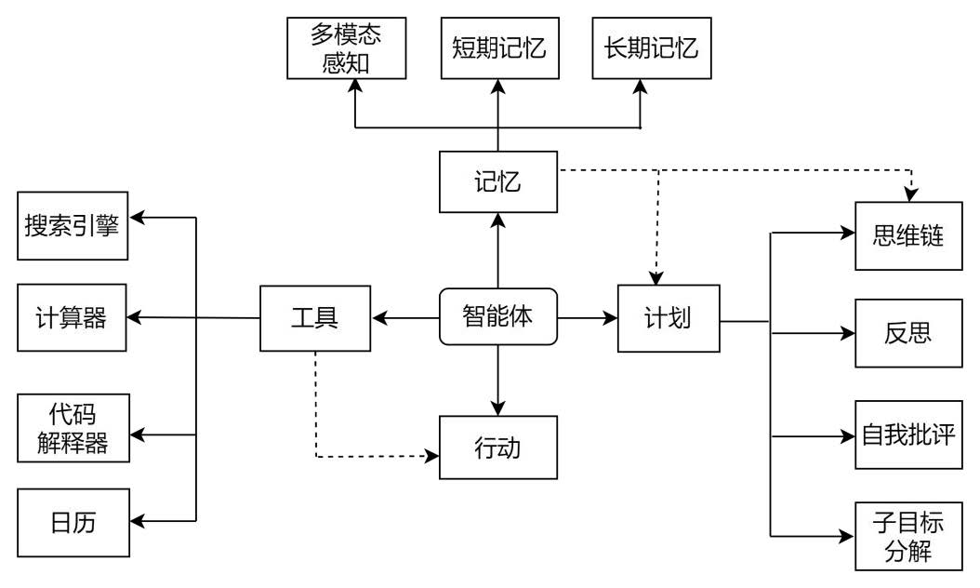
1. 研究背景与现状
背景和意义
技术基础
研究内容
实验分析
结论与展望
背景：文旅消费升级与个性化规划的挑战
1
需求转变与现有工具局限
3
基于大语言模型的智能体
用户需求已超越标准化单项产品预订功能， 追求深度体验、高度定制化的行程。
传统OTA平台仅提供分类推荐和预订服务，难以处理多维度的自然语言需求，提供端到端解决方案。
以大语言模型为推理核心，通过规划、记忆与工具调用三大模块与外部环境交互。
涵盖流程编排、工具接入、知识增强与个性化记忆的智能体系统为新的解决方案。
2
大语言模型的崛起与局限
大语言模型（Large Language Models, LLMs）具备强大的语义分析、意图识别能力，为解决复杂规划问题提供了新思路。
缺乏复杂工作流的编排能力
缺乏空间与组合推理能力
缺乏实时数据获取能力
缺乏领域知识深度不足
缺乏长期记忆与个性化记忆
规划稳定性和成功率低
行程结构合理性低
模型幻觉导致结果真实性低
用户体验感差
研究意义：构建具备时空感知与动态推理能力的旅行规划智能体，探索可落地的智慧出行服务新模式
Notes:
近年来随着文旅消费持续升级，用户的出行需求已经从标准化的单项产品预订，转向追求深度体验和高度定制的完整行程。
然而OTA平台只能提供分类推荐与预订，也无法给出端到端的个性解决方案。大语言模型具备较强的语义理解与意图识别能力，为复杂规划提供了新思路，但单纯依赖大模型仍存在明显局限：缺乏实时数据获取、空间推理和长期记忆能力，容易产生幻觉，行程的可执行性和真实性都难以保证。
因此，本文研究构建一个具备时空感知与动态推理能力的旅行规划智能体，探索可落地的智慧出行服务新模式。

Slide 4
1. 研究背景与现状
背景和意义
技术基础
研究内容
实验分析
结论与展望
研究现状
大模型推理与规划能力
智能体编排框架演进
思维链 (Chain-of-Thought, CoT) （Wei, 2022)
突破黑盒预测局限，通过提示诱导模型生成显式中间推理步骤。
ReAct 框架 (Yao, 2023)
融合推理与行动，让模型交替思考、调用工具，并基于结果迭代推理。
计划与求解 (Plan-and-Solve) (Wang, 2023)
针对 CoT 长推理链易出错的问题，提出先全局规划，再分步执行的范式。
反思机制（Reflexion） (Shinn, 2024)
引入语言化反思评估，让智能体沉淀经验，实现无需权重更新的自我修正。
框架 | 特点 | 核心优势
LangChain | LLM 应用编排 | 工具链灵活，生态完善
AutoGen | 多智能体对话 | 角色交互，对话管理强
CrewAI | 多角色团队协作 | 模拟组织化分工
Semantic Kernel | 企业级集成 | 安全合规性好
LangGraph | 状态工作流 | 状态图建模，支持并行与容错
现有研究的不足
工作流编排与状态管理：多采用链式调用，缺乏显式状态管理
空间与组合推理：LLM存在地理幻觉，现有研究未涉及多日跨城、多模式交通衔接的场景
异构工具集成调用：多来源旅游数据的统一封装与处理研究较少
领域知识注入：主流思路主要面向开放域问答，缺乏旅游场景的协同检索机制
跨会话个性化：现有方案未涉及跨会话的偏好提取，长期存储
模型上下文协议 (MCP)
MCP 协议解决了大模型与外部工具的适配难题 (2024)，无需编写大量复用代码即可通用接入。
提供通用的“客户端服务器”架构，使得智能体可以像插拔USB 设备一样，无缝挂载地图服务，获取实时 POI 查询、路径规划和地理编码能力。
Notes:
围绕这一目标，本文梳理了三方面研究现状。
一是智能体编排框架，LangChain、AutoGen 等各有侧重，但它们大多采用链式调用，缺乏显式的状态管理。相比之下，LangGraph 以状态图建模流程，原生支持并行与容错，更适合本研究的长链路规划任务。
第二条是大模型的推理与规划能力，从思维链、ReAct，到计划求解和反思机制，逐步增强了模型的显式推理与自我修正能力；
三是模型上下文协议 MCP，它解决了大模型与外部工具的适配难题。综合来看，现有研究在显式状态管理、空间组合推理、异构工具统一接入、旅游领域知识注入以及跨会话个性化这几个方面仍存在不足，这也构成了本文的切入点。

Slide 5
2. 技术基础
背景和意义
技术基础
研究内容
实验分析
结论与展望
关键技术基础与理论框架
01
02
AI智能体核心理论与架构
LangGraph 工作流编排框架
能够感知环境、自主决策并行动以达成目标的计算实体，以大语言模型为认知核心，借助工具调用形成“生成—执行—观察” 闭环。
由规划、记忆、工具、行动四类模块构成；
规划范式包括 ReAct、Plan-and-Execute 与反思机制；
记忆区分维护任务状态的短期记忆与沉淀偏好的长期记忆。
LangChain 团队 2024 年开源的工作流编排框架，将智能体流程建模为携带类型化共享状态的有向图，原生支持条件分支、并行扇出与循环重试。
三大抽象：状态（State）、节点（Node）、边（Edge）
状态经归并器增量合并，支持并行节点安全写入
检查点持久化，支持中断恢复与跨会话续接
03
04
  MCP 工具调用协议
  RAG 知识增强技术
Anthropic 2024 年提出的开放协议，以独立协议层解耦工具的定义、发现与调用，解决 Function Calling 工具与应用强耦合、跨厂商不统一的问题。
采用客户端—服务器架构，二者物理隔离
支持 STDIO与 SSE 两种传输
较 Function Calling 在解耦度、跨平台复用与 token 开销上更优
Lewis 等 2020 年提出，在生成阶段注入语义相关文档片段，无需更新权重即可提升事实准确性与时效性，标准流程含检索与生成两个核心环节。
嵌入模型 bge-small-zh-v1.5，512 维，CPU 本地部署
向量库 ChromaDB，基于 HNSW 索引，支持元数据过滤
本研究在其上构建结构化知识库与向量检索协同的双层架构
Notes:
基于以上分析，本文的关键技术基础包括四个部分：以大模型为认知核心的智能体架构、LangGraph 工作流编排框架、MCP 工具调用协议，以及 RAG 知识增强技术。具体内容已在论文中详述，这里不再展开。

Slide 6
3. 研究内容
背景和意义
技术基础
研究内容
实验分析
结论与展望
需求分析
功能性需求
非功能性需求
核心交互闭环
响应延迟
用户以自然语言描述出行需求，单次会话内顺序完成意图识别、约束抽取与校验、行程编排、餐饮住宿匹配、预算核算与响应渲染，输出含逐日景点、交通、住宿、餐饮与预算明细的完整方案；信息缺失或冲突时主动追问补全。
端到端单次行程生成需在可接受时间内完成，并以流式输出降低用户主观等待感。
服务可用性
意图识别
约束校验
行程编排
餐饮住宿
预算核验
输出渲染
单一外部数据源限流、超时或服务异常时实现局部功能降级，而非整体服务中断。
辅助交互意图
可扩展性
偏好更新、记忆查询、信息查询与行程调整，分别覆盖长期偏好的显隐式更新、跨会话历史回溯、轻量问答与已有行程的增量修改；四类意图与核心闭环共享统一意图识别入口，由意图分流逻辑分发至对应路径。
外部数据源与生成式能力均采用可插拔式设计，新增地图、票务或知识源不破坏现有节点与状态结构。
数据持久化
偏好更新
记忆查询
信息查询
行程调整
会话级上下文支持进程重启后恢复，长期偏好与历史行程独立于会话持久存储。
Notes:
在系统设计上，本文首先进行了需求分析。功能性需求以一条核心交互闭环为主：用户用自然语言描述需求，系统在单次会话内依次完成意图识别、约束校验、行程编排、餐饮住宿匹配、预算核算与响应渲染，输出包含逐日景点、交通、住宿、餐饮与预算的完整方案；同时支持偏好更新、记忆查询等四类辅助意图。非功能性需求则关注响应延迟、服务可用性、可扩展性与数据持久化。

Slide 7
3. 研究内容
背景和意义
技术基础
研究内容
实验分析
结论与展望
智能体系统框架
编排层
P3.5 后置增强 (POI_enrich_node)
P1 意图识别
intent_node
P1.5 约束检验
Validation_
constrain
P2 并行编排 Orchestrate_node
P3 行程规划itinerary_planning
优先级驱动并行策略
RAG后检索增强(post retrieval augmentation)
LLM景点体验描述
优先级I
（并发）
优先级ii
景点排序与筛选
(POI_select)
意图理解&
技能调度表生成
硬约束检查
（依赖i）
加权线性评分 combo_boost
P3.6 行程审查 (itinerary_review)
记忆查询
LLM 种子POI搜索节点
自然语言时间解析
物理时空
可行性检验
偏好查询
地理聚类
(daily_cluster)
检查单日总时长、交通时长、
景点时段、同类景点集中度
RAG经验查询
POI多路召回节点
类 TSP 的贪心分配策略
P4 住宿推荐 (Accommodation node)
LLM 语义解析推理
信息追问
RAG风险查询
路线优化与时间对齐
(route_optimaze)
Step1
高德周边搜索
Step2
MCP价格查询
往返交通查询
上下文增量注入
&状态安全聚合
贪心最近邻初始解
2-opt 局部搜索
P5 最终回复 (response_node)
外部工具层
RAG 知识库与检索链路
Web 地图 & 实时数据MCP服务
LLM 推理服务
向量知识库
（ChromaDB + BGE）
经验攻略RAG
（ExperienceOutput）
高德地图 MCP
多源实时数据 MCP
doubao seed 2.0 lite
地区编码
POI搜索
坐标查询
12306 余票价格查询
HyDE多路扩展
交叉编码器重排
风险避坑RAG
（RiskOutput）
路线规划
周边搜索
途牛 酒店、航班查询
基础设施层
记忆系统
弹性保障系统
交
互
层
Web前端
后端服务接口
短期记忆
滑动窗口 TTL 1h, 10轮
长期记忆
JSON持久化用户偏好
三态断路器
Vite + React
对话式界面
FastAPI
指数退避机制
行程展示窗口
SSE 流式相应 逐字渲染
Notes:
第三部分是研究内容。这张图是系统的整体技术路线，整个系统自上而下分为五层。

Slide 8
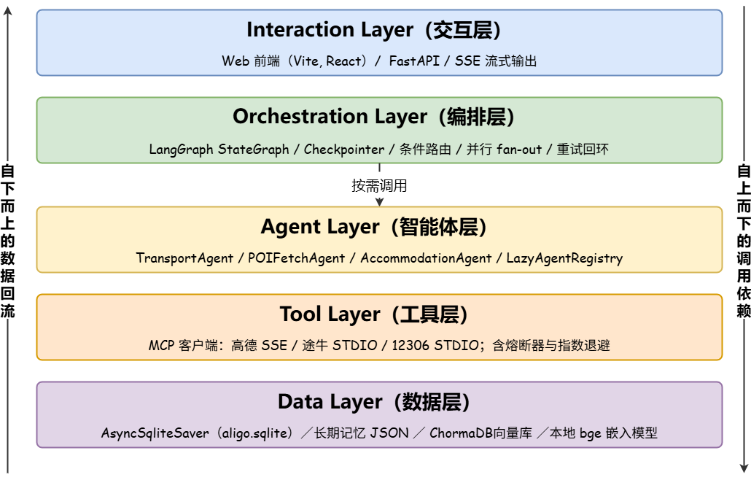
3. 研究内容
背景和意义
技术基础
研究内容
实验分析
结论与展望
系统总体架构与技术选型
技术选型
交互层
FastAPI + SSE Web 接口，仅收发与流式渲染
编排层
LangGraph 状态图，节点装配 / 路由 / 重试 / Checkpointer
智能体层
交通、POI、住宿等领域智能体，按需动态调用
工具层
MCP 封装高德 / 途牛 / 12306，熔断与退避
数据层
SQLite 检查点 + JSON 偏好 + ChromaDB 向量库
技术栈：LangGraph · doubao-lite · MCP · ChromaDB · bge-small-zh · AsyncSqliteSaver · FastAPI · React+Vite
图 3-1 系统总体架构图
Notes:
交互层基于 FastAPI 和 SSE 提供 Web 接口，负责收发请求和流式渲染；编排层是 LangGraph 状态图，负责节点装配、路由、重试和检查点管理；智能体层包含交通、POI、住宿等领域智能体，按需动态调用；工具层通过 MCP 统一封装高德、途牛和 12306，并叠加熔断与退避机制；数据层则由 SQLite 检查点、JSON 偏好文件和 ChromaDB 向量库构成。

Slide 9
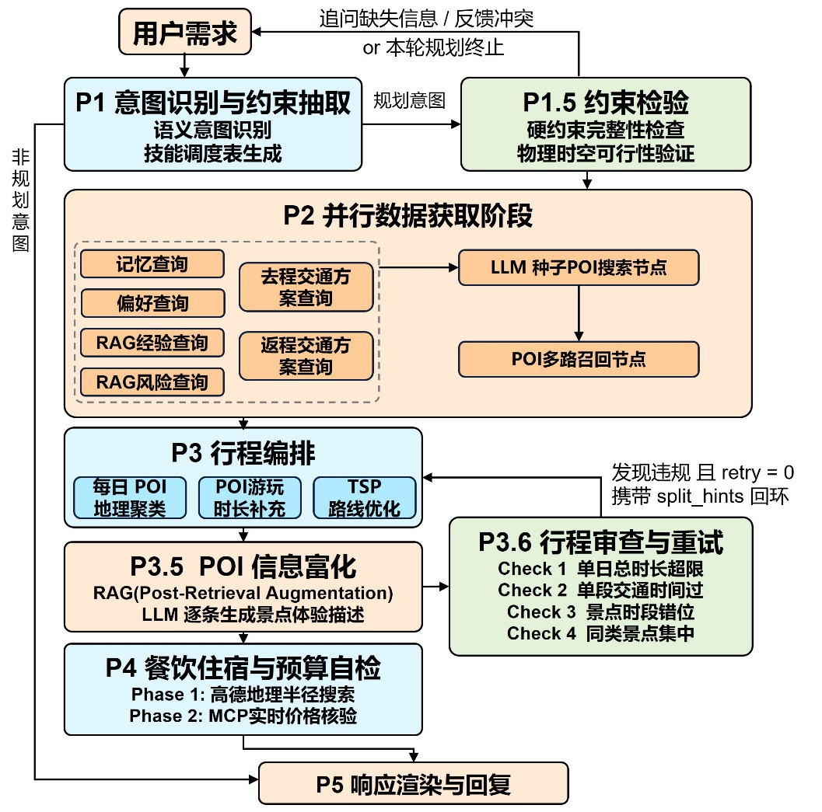
3. 研究内容
背景和意义
技术基础
研究内容
实验分析
结论与展望
五阶段状态图工作流
P1
意图识别与约束抽取
语义意图分类，硬约束完整性与时空可行性校验
P2
并行数据获取
记忆 / 偏好 / RAG 经验风险 / 往返交通多路并发查询
P3
行程编排与审查
聚类 + TSP 求解，违规触发局部重试
P4
餐饮住宿与预算自检
半径搜索 + MCP 实时价格核验，超限降档
P5
响应渲染与回复
流式输出逐日行程、交通、住宿与避坑提示
设计亮点
以线性骨架的有向回环状态图建模规划流程，融合并行扇出降低时延、局部重试隔离失败、预算降档自适应约束三类机制，在保证流程清晰的同时兼顾效率、容错与可控性。
图 3-2 工作流架构
Notes:
核心工作流被建模为一张有向回环状态图，划分为五个阶段：P1 意图识别与约束抽取，P2 并行数据获取，P3 行程编排与审查，P4 餐饮住宿与预算自检，P5 响应渲染。其中，并行扇出用于降低时延，局部重试用于隔离失败，预算降档用于自适应约束，在保证流程清晰的同时兼顾效率、容错与可控性。

Slide 10
3. 研究内容
背景和意义
技术基础
研究内容
实验分析
结论与展望
MCP 协议集成与工具接入
统一接入示意
统一客户端抽象
高德地图
途牛 CLI
12306
将 SSE 长连接与 STDIO 进程通信两种传输方式收敛至同一抽象基类，工具定义、发现与调用与宿主应用解耦。
SSE
STDIO
STDIO
MCP 统一客户端抽象基类
（重试、熔断、字段裁剪）
三路异构数据源
高德地图（SSE）、途牛 CLI（STDIO）、12306（STDIO）统一封装，对外暴露一致的异步调用接口。
LangGraph 工作流节点调用
容错与压缩机制
客户端层叠加请求重试、熔断保护与字段裁剪归一化，应对超时、限流与冗余字段对上下文窗口的占用。
经实验验证：
MCP 调用成功率 100%
交通住宿信息真实性 16% → 96%
Notes:
下面介绍几个核心模块。第一是 MCP 协议集成。本文将 SSE 长连接与 STDIO 进程通信两种传输方式收敛到统一的客户端抽象基类，把高德地图、途牛、12306 三路异构数据源封装为一致的异步接口，并叠加请求重试、熔断保护与字段裁剪。引入 MCP 之后，交通住宿信息的真实性从 16% 提升到了 96%。

Slide 11
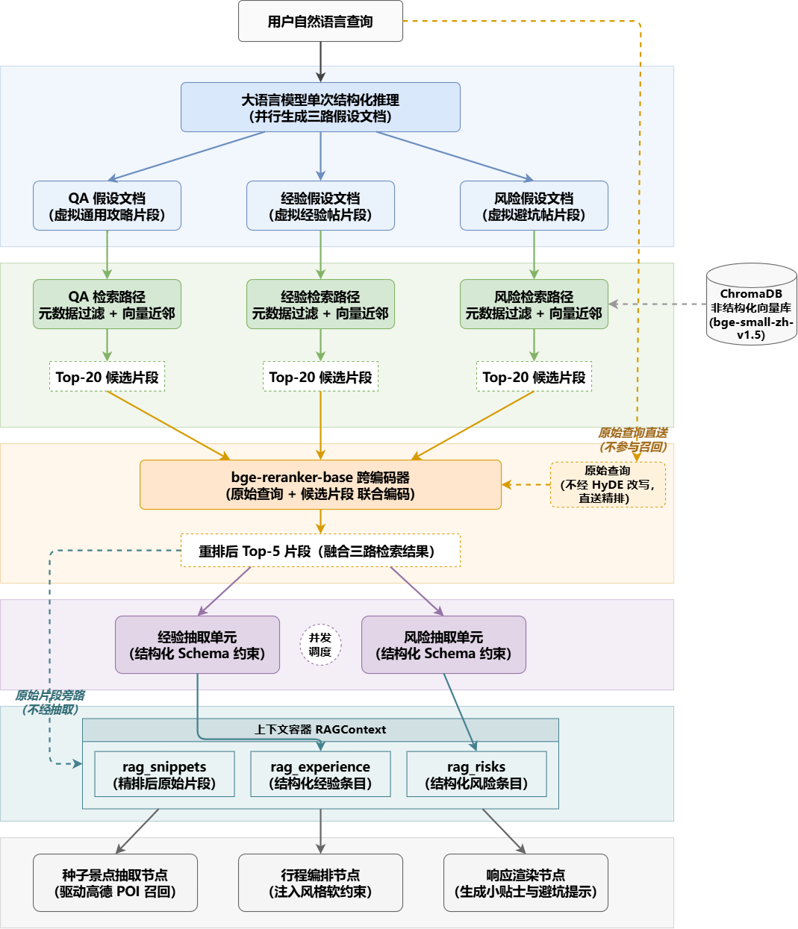
3. 研究内容
背景和意义
技术基础
研究内容
实验分析
结论与展望
双层 RAG 知识增强
双源知识形态
结构化城市知识库承载高确定性种子 POI 与经典路线；
向量库承载长尾攻略文本，差异化协同复用。
检索质量增强
引入假设文档嵌入（HyDE）多路查询扩展，缓解查询与文档的语义偏差；
以交叉编码器对候选片段精排。
种子景点桥接
以结构化库召回的 POI 为锚点驱动向量库语义补全，显著提升未收录城市的召回效果。
一次检索多处复用
上下文容器在 POI 召回、行程编排、响应渲染多节点复用，生成经验提示与避坑提示两个展示区块。
消融验证：关闭双层 RAG 后，POI 幻觉数由 0.1 → 1.9 个/方案，长尾城市召回由 8.2 → 3.4 个
Notes:
第二是双层 RAG 知识增强。结构化城市知识库承载高确定性的种子景点与经典路线，向量知识库承载长尾攻略文本，二者协同复用；

Slide 12
3. 研究内容
背景和意义
技术基础
研究内容
实验分析
结论与展望
双层 RAG 知识增强
整体定位
知识库构建与chunking策略
富元数据注入 (Metadata)
层级感知切分
每个 chunk 在入库时注入多维 metadata。其中结构化字段可供下游地图 MCP 工具直接提取调用参数，避免二次解析。
parent_doc + title + source 则构成文档溯源链，使得每条召回都能追溯到原始文档和章节，回答可验证、可引用。
P1 意图识别
intent_node
二级结构文档
（##城市，###章节）
层级感知
[城市 – 章节]
Breadcrumb注入
细粒度
chunking
P1.5 约束检验
Validation_
constrain
段落感知切分
P2 并行编排 Orchestrate_node
文本文档
txt
段落感知
滑动窗口
Max = 800
细粒度
chunking
RAG_risk
RAG_experience
检索策略
Post-Retrieval 处理
P3 行程规划itinerary_planning
多路 HyDE 查询扩展
结构化抽取
不直接拿用户原始 query 做向量检索， LLM 单次推理并行生成通用/经验/风险三路假设文档分别发起检索
检索到的 chunk 经 LLM 抽取，定义 Pydantic schema，约束 LLM 输出为严格 JSON
P3.5 后置增强
(POI_enrich_node)
P4 住宿推荐
(Accommodation
node)
Post-Retrieval Augmentation
跨编码器重排
元数据按城市+章节→仅城市→全库三级降级粗排 Top-20，再由 bge-reranker-base 以原始 query 精排取 Top-5
在得到每日路线后，对每个已确定的 POI 再以景点名本身做一次检索，用 LLM 提炼 1-2 句核心体验描述作为人性化补充。
P5 最终回复 (response_node)
Notes:
检索环节引入假设文档嵌入做多路查询扩展，并用交叉编码器对候选片段精排；同时以结构化库召回的景点为锚点，桥接向量库补全未收录城市的内容。消融实验显示，关闭双层 RAG 后，景点幻觉数从 0.1 上升到 1.9 个。

Slide 13
3. 研究内容
背景和意义
技术基础
研究内容
实验分析
结论与展望
混合启发式行程编排算法
P3 行程规划节点是一个簇路由（Cluster-First, Route-Second）串行子流水线，三个子节点共享同一份中间 State，上游节点的输出直接作为下游节点的输入。
P3 itinerary_planning_node
POI 筛选排序
地理聚类 路线优化 · 餐厅匹配
candidate_pois, travel_style, city_in_kb
子节点功能与实现
Step 1 poi_select_node
POI筛选与排序
POI 筛选与排序（poi_select_node）：知识库内城市优先复用结构化知识库的必去景点清单；知识库外城市由 LLM 生成搜索关键词，经高德检索候选 POI，并按旅行风格（深度 / 亲子 / 情侣 / 打卡等）动态调整排序权重。
景点分日聚类（daily_cluster_node）：以高德真实行程时间矩阵为距离度量，采用带容量约束的均衡 K-Means 将候选 POI 划分为 K 个日簇，通过双边规模参数约束各日景点数均衡，并使各簇地理集中。
日内路线优化（route_optimize_node）：先将每日景点按上午 / 午后弹性 / 夜间三时段分桶，桶内以贪心最近邻构造初始序列并经 2-opt 局部搜索优化访问顺序，从结构上保证时段顺序合法；分日次优性再由跨日 2-opt 事后弥补。（各 POI 的游览时长与到访时段由前置抽取步骤确定，作为输入。）
Step 2 daily_cluster_node
景点地理聚类
Step 3 route_optimize_node
每日路线优化
P3.5 poi_enrich_node
POI信息富化
LLM 逐条生成景点体验描述
P3.6 itinerary_review
行程审查
P4 accommodation_node
餐饮住宿与预算自检
Notes:
第三是混合启发式行程编排算法。行程编排要在多约束下生成逐日可执行方案，其结构类似带容量和时间窗的车辆路径问题 CVRPTW，属于 NP 难问题。考虑到交互式时延要求，本文采用簇优先、路由其次的策略，把问题分解为分日聚类和日内排序两个子问题

Slide 14
3. 研究内容
背景和意义
技术基础
研究内容
实验分析
结论与展望
混合启发式行程编排算法
问题建模与求解路径
行程编排在多约束下生成逐日可执行方案，结构类比带容量与时间窗的车辆路径问题（CVRPTW，NP-hard）。鉴于交互式时延要求，舍弃超参敏感、时延不可控的元启发式，采用簇优先-路由其次（Cluster-First, Route-Second）将问题分解为分日聚类与日内排序两个子问题串行求解，分解粒度与下游行程审查对齐，支持局部重试而非全局重算。
输入：候选 POI 集 · 出游天数 K · 旅行风格 φ · 高德 MCP 真实行程时间矩阵 M | 输出：逐日组织、时段合法、移动总代价最小的访问序列
景点时长抽取
三级回退估时
行程时间矩阵 M
高德 MCP 批量
均衡 K-Means
容量约束分日聚类
时段分桶
桶内 TSP 排序
均衡 K-Means 分日聚类
时段分桶 + 桶内 TSP
簇数严格等于出游天数 K；引入 size_min / size_max 双边约束，以最小费用流求解带容量分配，杜绝空簇与超大簇
流程：经纬度均衡聚类，split / joint 提示修正 ，容量裁剪，真实时间预算修正 ，缺额回填，跨日 2-opt
相较标准 K-Means 与 DBSCAN，更契合簇数已知且规模均衡的场景
复杂度 O(N²)，N 仅数十量级、求解在毫秒级；以 10 组初始质心择优并固定随机种子，兼顾解质量与可复现性
按时段权重 π 将单日景点划入上午 / 弹性 / 夜间三桶，桶间顺序结构性锁定，形式上保证时段合法、规避审查回环
桶内独立求解 TSP：桶规模 b ≤ 4 精确枚举（≤ 4!），b > 4 最近邻 + 2-opt 局部改进
分桶将复杂度由 O(n!) 降至 O(m!)（m ≪ n）；时段顺序作为硬约束前置于路径优化
行程时间矩阵不可用时降级为欧氏距离，分桶机制与阈值切换逻辑完全复用，保证链路稳定
Notes:
先用带容量约束的均衡 K-Means，将候选景点划分为与天数对应的日簇；再按上午、弹性、夜间三个时段分桶，桶内用贪心最近邻加 2-opt 优化访问顺序。这一分解既从结构上保证了时段合法，又把求解控制在毫秒级。

Slide 15
3. 研究内容
背景和意义
技术基础
研究内容
实验分析
结论与展望
长短期分离的记忆系统
L
01
02
短期记忆
长期记忆
会话状态
用户偏好
由 LangGraph 检查点（Checkpointer）机制承载，基于 AsyncSqliteSaver 持久化，支持进程中断恢复与跨会话状态续接。
以用户为单位独立持久化为 JSON 文件，与短期状态物理隔离，避免数据漂移与相互污染。
偏好抽取合并入意图识别
借助同一次大模型推理同时完成意图分类与偏好抽取，不引入额外推理调用与链路开销。
自动注入与个性化复用
提取的偏好以系统消息形式自动注入后续会话上下文，下游节点据此给出个性化推荐，无需用户重复说明。
Notes:
第四是长短期分离的记忆系统。短期记忆由 LangGraph 的检查点机制承载，支持中断恢复与跨会话续接；长期偏好以用户为单位独立持久化为 JSON 文件，与短期状态物理隔离。值得一提的是，偏好抽取被合并到意图识别的同一次大模型推理中，不引入额外的调用开销。

Slide 16
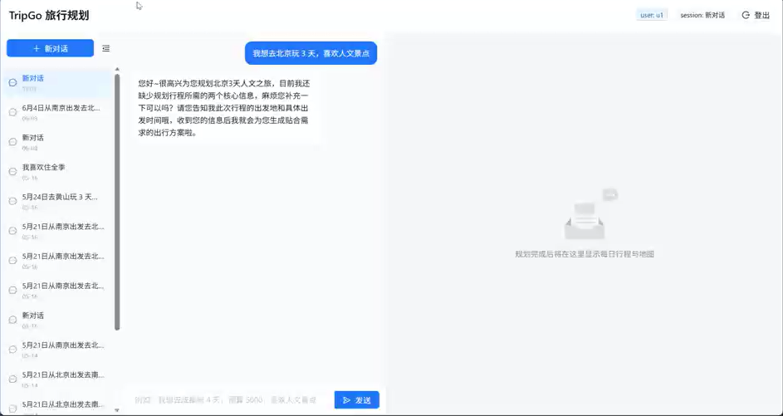
3. 研究内容
背景和意义
技术基础
研究内容
实验分析
结论与展望
系统实现与界面展示
前端
React + Vite，双区域对话式布局，气泡式消息流与行程结果可视化。
后端
FastAPI + SSE 流式响应，逐字渲染降低用户主观等待感。
地图
调用高德 JS API，逐日景点序列折线连接、颜色编码区分路线。
输出
逐日景点、真实交通班次票价、多档住宿、餐饮推荐与预算明细。
Notes:
系统实现方面，前端采用 React 加 Vite 的双区域对话式布局，后端采用 FastAPI 加 SSE 流式响应，并调用高德 JS API 对逐日景点序列进行可视化。

Slide 17
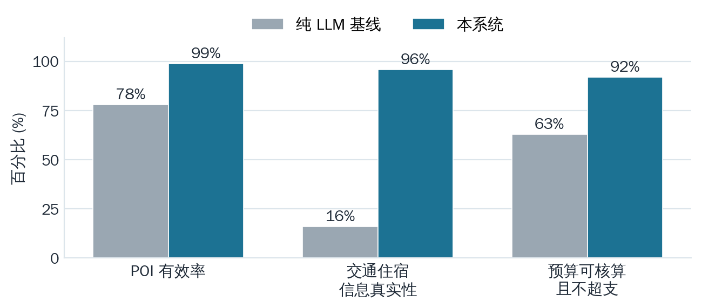
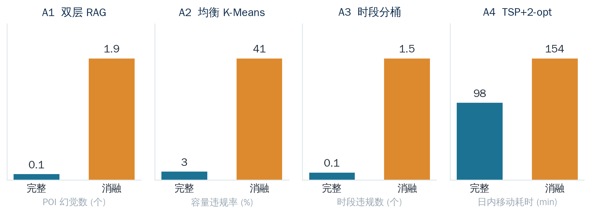
4. 实验分析
背景和意义
技术基础
研究内容
实验分析
结论与展望
实验分析：对比实验与消融实验
对比实验 纯 LLM 基线 vs 本系统（12 条评测集，各跑 5 次取均值）
消融实验 单变量替换各核心模块为退化版本
完整系统
消融退化
其余指标
各模块关键指标退化
指标 | 纯 LLM 基线 | 本系统
POI 幻觉数（个/方案） | 1.6 | 0.1
时段违规数（个/方案） | 1.3 | 0.05
日均移动耗时（分钟） | 156 | 98
端到端时延（秒） | 16.2 | 88.5
模块 | 关键指标 | 完整 | 消融
A1 双层 RAG | POI 幻觉数（个） | 0.1 | 1.9
A2 均衡 K-Means | 容量违规率（%） | 3 | 41
A3 时段分桶 | 时段违规数（个） | 0.1 | 1.5
A4 TSP+2-opt | 日内移动耗时（min） | 98 | 154
结论：关键质量指标相对纯 LLM 基线呈数量级提升；任一模块缺失均导致对应指标显著退化，验证各组件的独立贡献。
Notes:
实验部分，本文设计了对比实验与消融实验。在 12 条评测集上，相比纯大模型基线，本系统的 POI 幻觉数从 1.6 降到 0.1，时段违规数从 1.3 降到 0.05，日均移动耗时从 156 分钟降到 98 分钟。代价是端到端时延从 16 秒上升到约 88 秒，这是为换取实时数据准确性与方案可执行性而做出的主动权衡。消融实验进一步验证了各核心模块的独立贡献。

Slide 18
5. 研究成果
背景和意义
技术基础
研究内容
实验分析
结论与展望
设计特色与创新点
论文结论与总结
01
02
协议化与容错的工具集成
基于状态图的工作流编排
本文以 LangGraph 为编排核心、MCP 统一接入异构工具，结合双层 RAG 与混合启发式算法，实现端到端可执行行程生成；
在 12 条评测集上，POI 有效率、信息真实性、时段合规等关键指标较纯 LLM 基线呈数量级提升，并支持跨会话个性化。
以 LangGraph 有向回环状态图建模旅行规划，条件路由分支、并行扇出降延迟、局部重试回环就近恢复，提升长链路任务可控性与可观测性。
以模型无关的 MCP 协议为统一抽象层，适配 SSE / STDIO 双传输，叠加字段裁剪、请求重试与熔断降级，兼顾实时性与生产环境鲁棒性。
03
04
分层协同的求解架构
领域知识增强与偏好管理
大模型负责语义理解、双层 RAG 注入领域事实、传统算法完成空间优化、MCP 获取实时数据，使语义理解与精确计算各司其职、相互补充。
结构化必去清单 + 长尾攻略双层检索并辅以种子桥接；短长期记忆分离，偏好抽取合并入意图识别，零额外调用实现跨会话个性化。
旅行规划智能体 / LangGraph / MCP
Notes:
最后是总结与展望。本文以 LangGraph 为编排核心，用 MCP 统一接入异构工具，结合双层 RAG 与混合启发式算法，实现了端到端可执行的行程生成，关键质量指标相比纯大模型基线呈数量级提升，并支持跨会话个性化。

Slide 19
5. 研究成果
背景和意义
技术基础
研究内容
实验分析
结论与展望
设计特色与创新点
1
数据源覆盖与动态性
现状 当前以国内服务为主，未覆盖跨境机票、国际酒店与签证政策；缺乏对客流、临时闭馆、天气等分钟级变化的感知。
展望 借助 MCP 可插拔特性接入国际化数据源，引入事件触发的行程动态调整机制。
2
交互方式与体验
现状 目前以文本交互为主，难以适应移动、车载等场景的使用需求。
展望 引入多模态大模型，支持图片、语音乃至短视频表达偏好，降低操作成本。
3
评测体系与用户研究
现状 评测集规模有限，尚未在真实用户群体开展可用性与 A/B 测试。
展望 参考 TravelPlanner、TripTailor 构建系统评测体系，补充人工满意度评估。
4
性能与部署形态
现状 单机原型、文件存储，难以支撑高并发，约 80s 时延仍有压缩空间。
展望 改造为微服务架构，记忆迁移至数据库，引入异步队列与缓存提升吞吐。
Notes:
当然，系统仍存在不足，例如数据源以国内为主、交互方式以文本为主、评测规模有限、单机原型的时延仍有压缩空间，这些都是后续工作的方向。

Slide 20
恳请老师批评指正！
2026年7月11日
Notes:
以上就是我的开题汇报。 恳请各位老师批评指正，谢谢！

